Slide 1
Análisis de marketing bancario
Autores:
Facundo Bagnasco
Ezequiel Frandsen
Facundo Martinez

Slide 2
Índice
Contexto y audiencia
01
Preguntas relevantes
02
Metadata
03
Análisis exploratorio
04
Primer análisis
05
Segundo análisis
06
Insights & recomendaciones
07

Slide 3
Contexto y audiencia.
Contexto
En el marco de un escenario internacional de incertidumbre económica e inflación, la gente que tiene la posibilidad de ahorrar dinero a fin de mes cae en la duda de cómo evitar que su dinero pierda valor. Los bancos actualmente ofrecen diversas formas de invertir el dinero, lo cual ofrece una respuesta ante la pérdida del poder adquisitivo del dinero, siendo el plazo fijo el más tradicional y popular entre los clientes. Como analistas de ésta institución bancaria, el objetivo es
Primer análisis - desarrollar un modelo que logre identificar posibles nuevos clientes a quienes ofrecerles depósitos a plazo fijo. Es decir, en base a las características socioeconómicas que se conocen de los individuos, lograr una campaña de marketing eficiente, donde se apunte a los candidatos que mayor probabilidades posean de aceptar el producto ofrecido, y se descarten otros sujetos que no sean adecuados o representen un riesgo de pérdida.
Segundo análisis - Analizar la bolsa de valores como alternativa de inversión para ofrecer a nuestros clientes.
Audiencia
El presente informe está pensado para su divulgación en el ámbito bancario, como también para cualquier otra persona interesada con conocimientos de estadística y economía básica. Contiene cierta terminología en inglés, con lo cual es indispensable un conocimiento básico del lenguaje.

Slide 4
Preguntas relevantes
Primarias
¿Qué características socioeconómicas poseen los clientes que suelen invertir en plazos fijos?
¿Qué factores afectan al éxito o fracaso de las campañas de marketing bancario?
¿Qué otra alternativa puede sumar la institución bancaria para clientes que no desean invertir en plazo fijo?
Secundarias
¿Tiene nuestro dataset algún tipo de sesgo de variables que no deben integrar los modelos desarrollados?
¿En qué meses del año conviene realizar la campaña? ¿Cómo han funcionado los contactos telefónicos previos?
¿Qué resultados arrojan los modelos de machine learning desarrollados?
¿Se puede lograr una herramienta efectiva de inversión explorando el mundo de la bolsa de valores?

Slide 5
Metadata
Est. civil
11162 clientes contactados telefónicamente
Edad
Empleo
Estado civil
Nivel educativo
¿Es moroso?
Balance financiero
¿Con préstamo de vivienda?
¿Con préstamo personal?
57% casados
31.5% solteros
11.5% divorciados
Dataset Clientes
Información personal
Educación
49% secundario
33% terciario
13.4 % primario
Tipo de contacto, fecha del mismo y día de la semana, duración.
Nro de campañas realizadas con tal cliente, e información de contactos previos.
Datos campañas previas
Rango etario
18-95 años
79.1% [30-60]
13.9% [18-29]
7% [>60]
Target: se suscribió a plazo fijo o no.

Slide 6
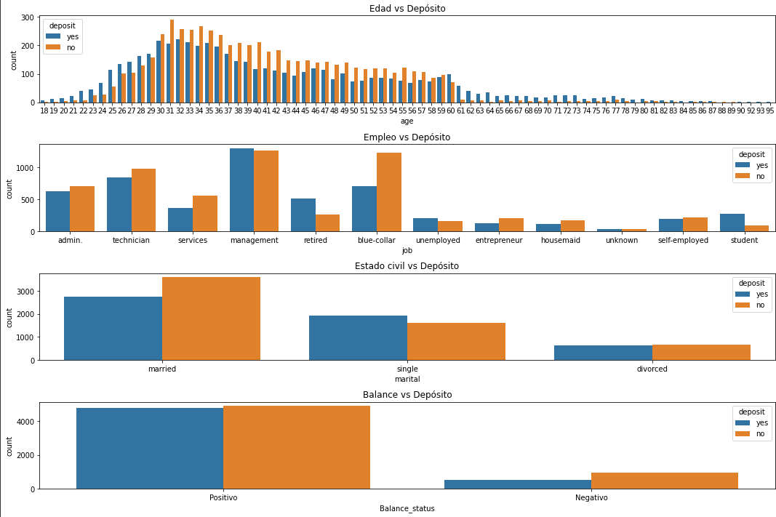
Análisis exploratorio
- Antes de los 30 años y después de los 60, los clientes en su mayoría prefieren depositar en el plazo fijo ofrecido.
- Las profesiones con mejores resultados de marketing: administración, estudiantes, jubilados y desempleados.
- Casados son más propensos a rechazar la oferta (55%-45%), solteros están más predispuestos a aceptarla (54%-46%).
- Los clientes con balance negativo se inclinan a rechazar, pero entre los que tienen balance positivo la proporción se mantiene pareja.

Slide 7
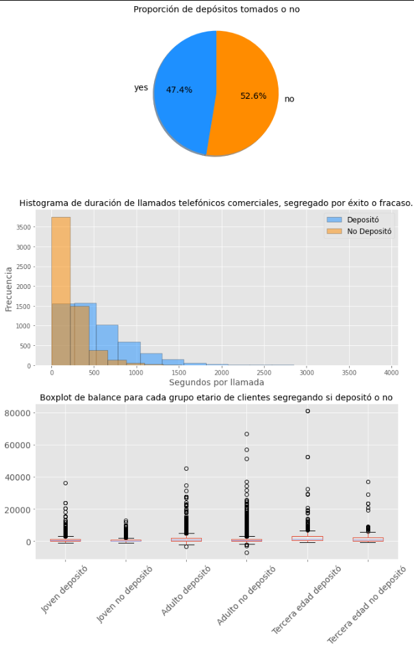
Análisis exploratorio
- Mayor cantidad de sujetos que rechazan la oferta de depósito.
- Las ofertas fueron rechazadas en su mayoría en llamados breves, lo que indicaría que el cliente tenía la certeza de no estar interesado o no se le insistió lo suficiente.
- Entre los 3 grupos etarios analizados, los que no depositaron suelen tener outliers positivos de balance menores que los que sí depositaron, y además menores: medianas, intervalo intercuartil y máximos/mínimos.

Slide 8
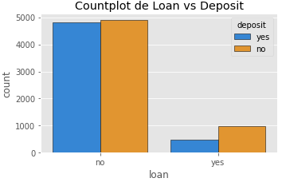
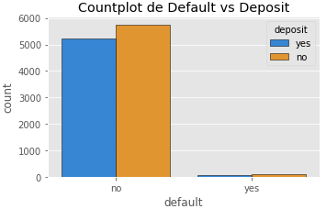
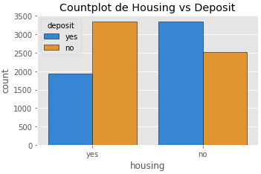
Análisis exploratorio
Los que tienen un préstamo asignado tienden a rechazar el plazo fijo.
Aquellos que no tienen crédito en default tienden a rechazar el plazo fijo.
Los que están abonando una hipoteca tienden a rechazar el plazo fijo, mientras que ocurre lo inverso con el grupo opuesto.
Clientes que priorizan el órden en sus cuentas:
La campaña de marketing debe apuntar a sujetos sin dificultades económicas.

Slide 9
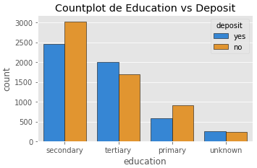
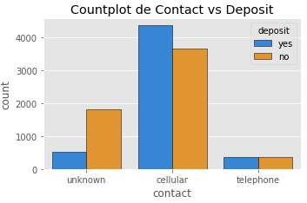
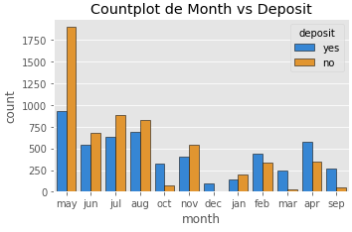
Análisis exploratorio
Quienes alcanzaron un nivel educativo terciario tienden a aceptar el depósito de plazo fijo, mientras que lo contrario para el resto.
Aquellos que fueron contactados por teléfono celular tienden a aceptar el plazo fijo.
Gran cantidad de ofertas rechazadas en mayo, junio y julio.
Lo contrario en octubre, diciembre, febrero, marzo, abril y septiembre
Saber a quiénes, cómo y cuándo:
- Mejorar las formas con clientes de menor nivel educativo.
- Apostar más por los llamados a móviles. - Evitar campañas en mayo y posteriores meses de vacaciones de verano, donde las prioridades económicas son distintas.

Slide 10

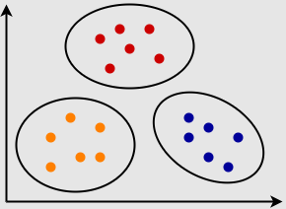
Primer análisis
Primer análisis
Transparencia en el modelado & Conocer los grupos socioeconómicos
Los datos se someten a un análisis de fairness, que busca estudiar las variables y su asociaciones con parámetros sensibles como el género, la raza, la nacionalidad, el estado civil y otras que no se desea que juegue ningún rol en la toma de decisión de negocio. El dataset no tiene ningún tipo de sesgo.
Se escalan las variables de balance financiero, duración de llamadas y edad. Posteriormente se lleva a cabo un análisis de clustering con K-Means, que encuentra 3 grupos bien diferenciados entre nuestros clientes. Esa información se incluye en los datos a modelar.

Slide 11
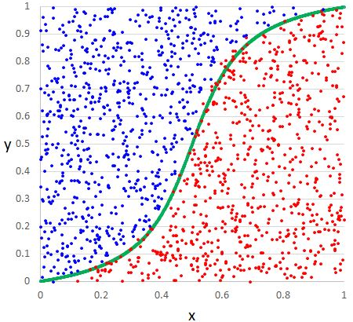

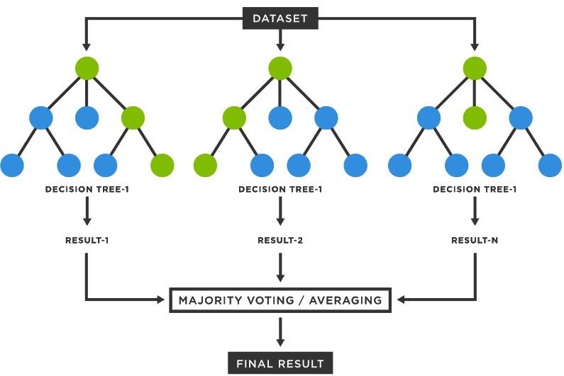
Primer análisis
Primer análisis
Balance económico, duración llamada, edad, default, hipoteca, préstamo asignado, empleo, nivel educativo, mes de campaña, balance positivo/negativo y cluster socioeco.
Features
Modelos de Inteligencia Artificial
Target
Acepta/Rechaza la suscripción a plazo fijo.
Se desarrollan modelos de clasificación binaria con regresión logística (RL), máquinas de soporte vectorial (SVM) y Random Forest (RF).
El primero logra un porcentaje de acierto de 73,96 %.
El segundo alcanza un 74,63% (posteriormente mejorado a 75%).
El tercero tuvo un 72,26% de acierto.
Solo el modelo de Random Forest presentó overfitting.

Slide 12
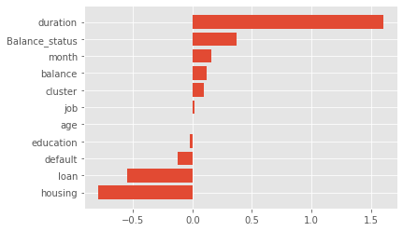
Primer análisis
Primer análisis
Para el mejor modelo logrado (SVM) se analiza el peso que se le ha asignado a las variables de entrenamiento.
- La alta influencia de la duración de la llamada refleja la importancia de saber comunicarse con los clientes.
- El balance económico de los sujetos, así como variables similares (gente con préstamos o hipotecas), se llevan un segundo lugar de relevancia y deben tenerse en consideración al seleccionar posibles clientes.
- La edad, el nivel educativo y el tipo de empleo se pueden excluir de la toma de decisión al seleccionar potenciales tomadores de plazos fijos.

Slide 13
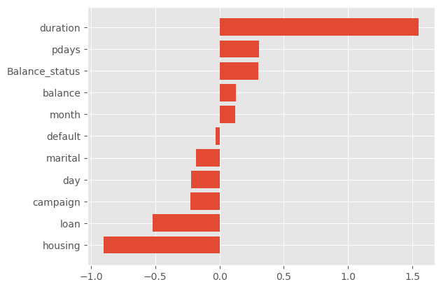
Primer análisis - Revisión de features
Primer análisis
Posteriormente se retoma el modelo de SVM y se realiza un cambio de features:
Se quitan las variables edad, trabajo, cluster y educación, que vimos aportan muy poco a la capacidad predictiva del modelo.
Se suman pdays (n° de días que pasaron desde el último contacto al cliente), n°de campaña, estado civil y día del mes del contacto.
El accuracy medio del modelo sube hasta 0.75.
Las variables son más explicativas que las que fueron quitadas.
Se observa que “pdays” aporta de manera positiva: el cliente parece responder mejor cuando se deja pasar un tiempo antes de volver a contactarlo.

Slide 14


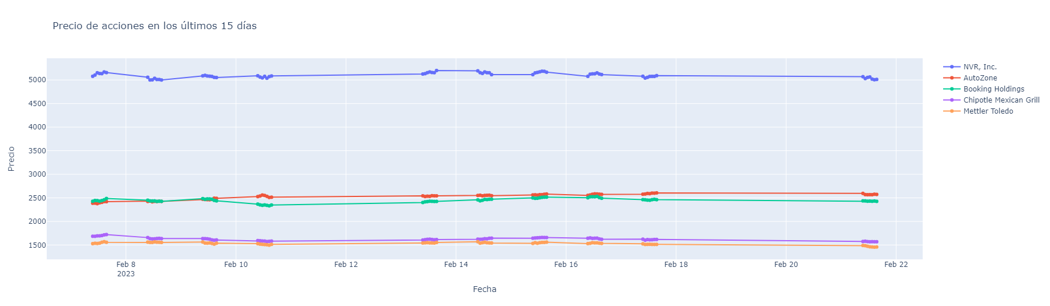
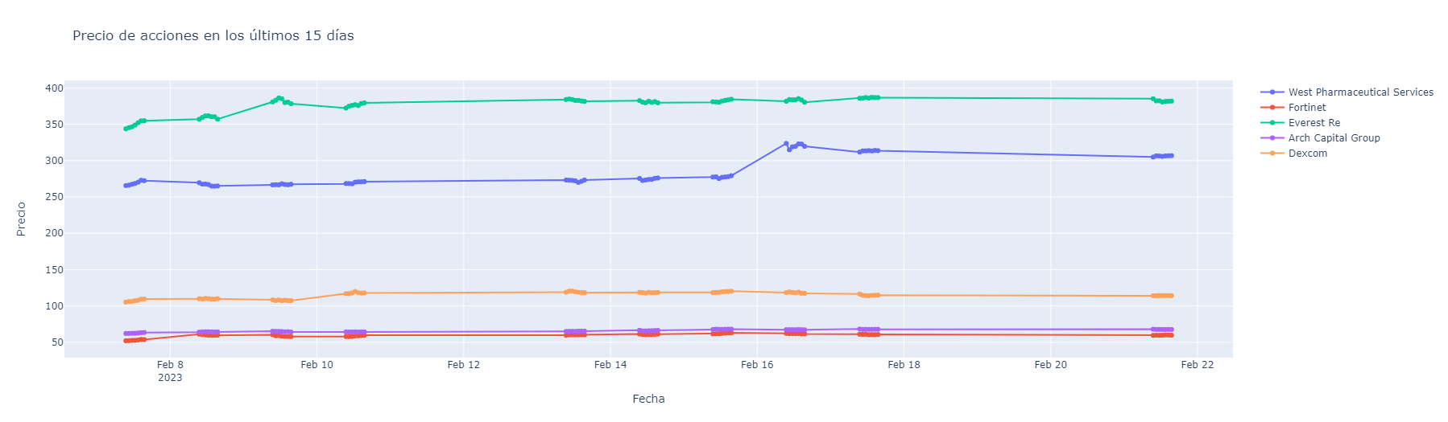
Segundo análisis
Como alternativa al plazo fijo tradicional, el banco puede ofrecer a los clientes invertir en empresas que cotizan en la bolsa. Es una opción que puede resultar más rentable pero conlleva más riesgos.
- Se analizan los datos de las variaciones de cotización de las 500 empresas que integran el índice Standard & Poor’s (S&P 500).
- Se evalúan diferentes métricas y se obtienen 2 top5 distintos de empresas para recomendar a los clientes.
- Finalmente, como alternativa para clientes indecisos o de poco conocimiento de inversiones, se ofrece una sugerencia de cartera a largo plazo.
Este sistema se actualiza día a día con los cierres de cotizaciones actualizados para todos los stocks.
Top5 empresas con mayor cotización promedio en los últimos 15 días.
Top5 empresas con mayor tasa de rendimiento (SRR) en los últimos 15 días.

Slide 15
Insights & Recomendaciones
Insights
Los clientes que tendían a realizar depósitos a plazo fijo son de rangos etarios inferiores a los 30 años y superiores a los 60, y con sus cuentas bancarias en positivo, con un nivel educativo terciario, sin hipotecas ni préstamos asignados.
Se ha visto que las campañas de marketing realizadas en los meses de octubre, diciembre, febrero, marzo, abril y septiembre han tenido mayor éxito. Los contactos telefónicos breves y acotados deberían evitarse, pues tienen mayor índice de fracaso, y conviene realizarlos al celular del cliente.
El análisis de fairness descartó que el dataset tuviera cualquier sesgo por fuera de lo que refiere pura y exclusivamente a la economía de los clientes.
El modelo de SVM generado puede resultar una herramienta muy valiosa para identificar potenciales clientes para las futuras campañas de marketing por los buenos resultados que ha evidenciado. Le otorga la mayor relevancia a las variables de duración de llamada, número de días pasados del último contacto, balance financiero y si posee préstamo / hipoteca asignada.
El sistema de recomendación de inversión desarrollado logra aportar información actualizada a la fecha de las mejores empresas para invertir del S&P 500.
Recomendaciones
Del primer análisis se obtiene un modelo que está listo para clasificar a posibles clientes interesados en plazos fijos, y descartar malas opciones.
👍 Logra niveles aceptables de acierto para su propósito.
👎 Puede mejorarse con técnicas más complejas de deep learning que puedan abarcar mejor el problema de clasificación que se tiene, y/o incluyendo más features.
A partir de la herramienta gestada en el segundo análisis, el cliente puede optar por invertir en alternativas de alto precio de mercado, o empresas que van teniendo un repunte interesante en sus cotizaciones.
👍 Se actualiza día a día, e incluye sugerencias para clientes con poco o mucho conocimiento de inversiones en la bolsa.
👎 Es más riesgoso que el plazo fijo, puesto que el mercado de valores posee mayor volatilidad.

